Slide 1
Go 语言从入门到项目实战
第1章 Go语言入门知识

Slide 2

1.1 Go 语言简介
Go编程语言，习惯上又称Golang。Go是一种开源的程序设计语言，它意在使得人们能够方便地构建简单、可靠、高效的软件。 （摘自Go语言官方网站）

Slide 3
1.1 Go 语言简介
Go 语言既兼顾C、C++语言功能强大、运行速度快等优点，又兼顾Python等语言易学、高效的特点；
Go 语言从2006年1月开始设计，2009年11月Go语言开源，2012年3月发布第一个稳定版本Go 1。截止2021年8月，最新稳定版本是Go1.17。

Slide 4
1.1 Go 语言简介
Go 语言的特点：
简单易学；
功能强大；
自带垃圾回收（Garbage Collection，GC）功能；
快速编译功能；
简单简洁的设计思路；
突出最新发展需求——并发；
提供快速Web开发功能；
支持交叉编译；
第一门完全支持UTF-8的编程语言；
擅长应用领域非常广泛。

Slide 5
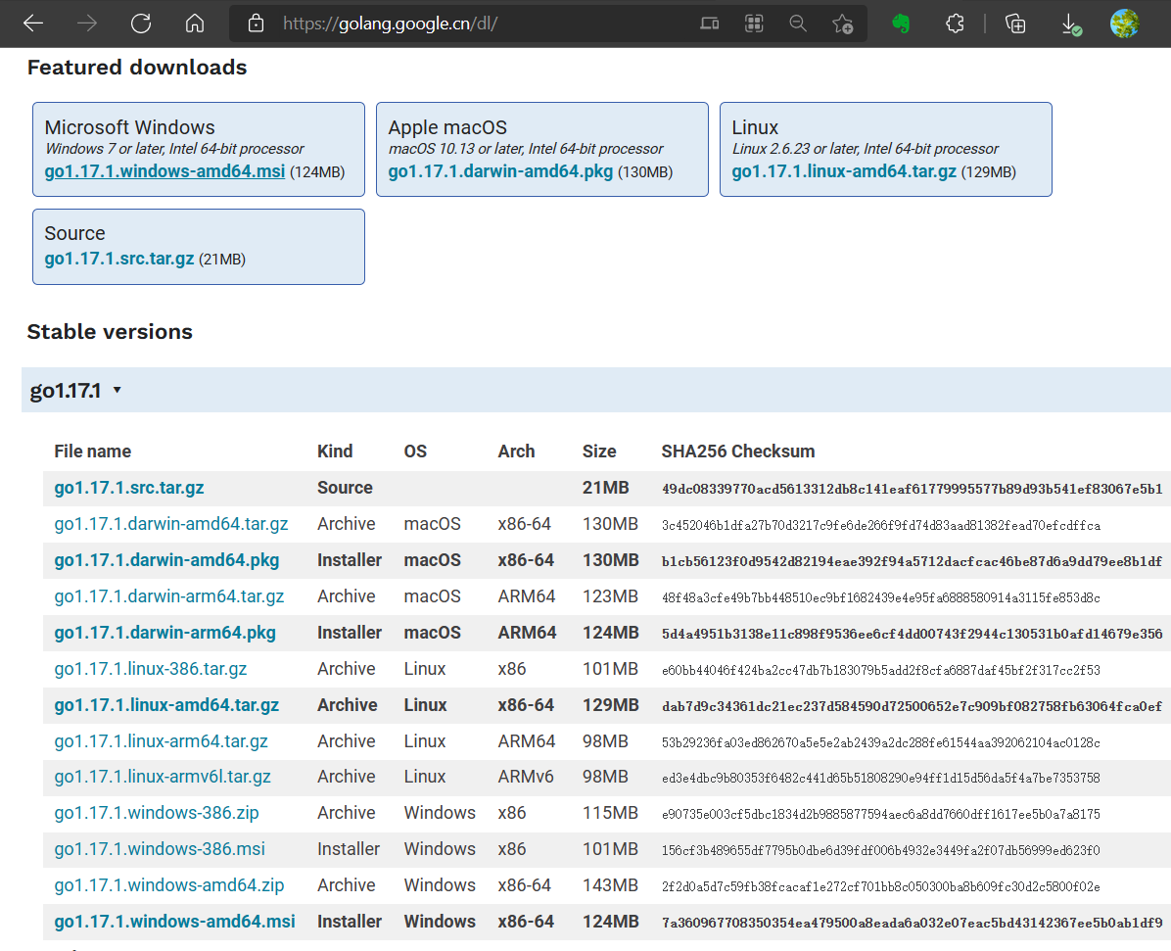
1.2 Go语言开发包安装
1. 下载 Go SDK

Slide 6
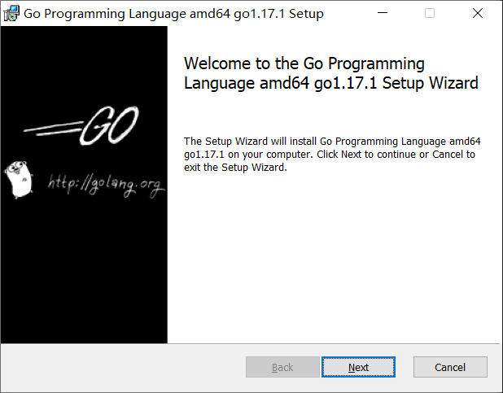
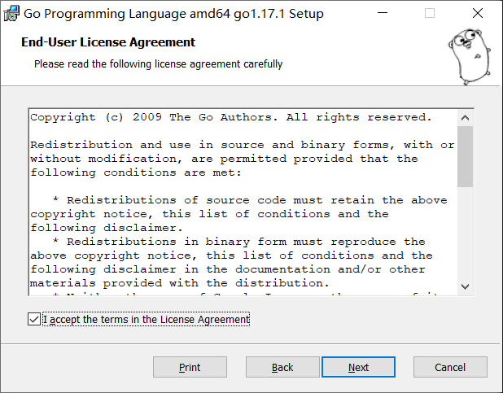
1.2 Go语言开发包安装
2. 执行安装

Slide 7
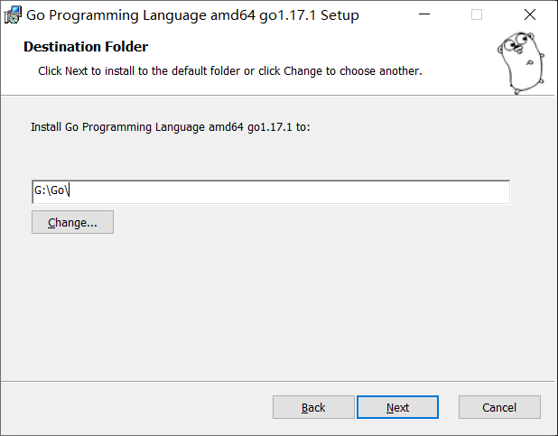
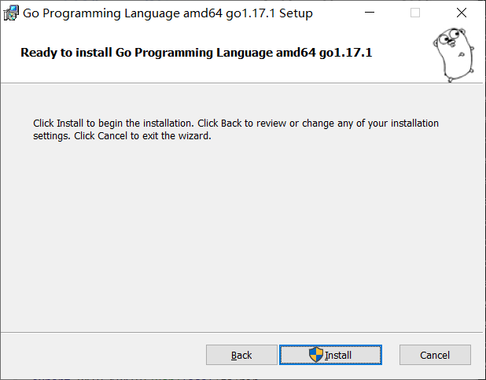
1.2 Go语言开发包安装
2. 执行安装

Slide 8
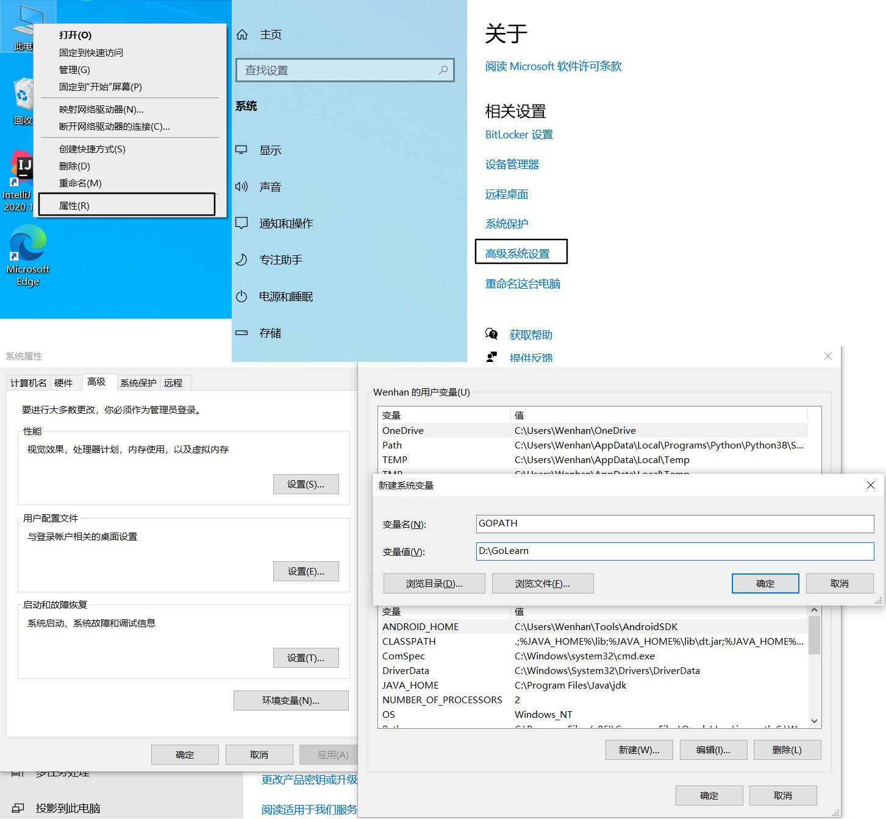
1.2 Go语言开发包安装
3. 配置与验证环境变量

Slide 9
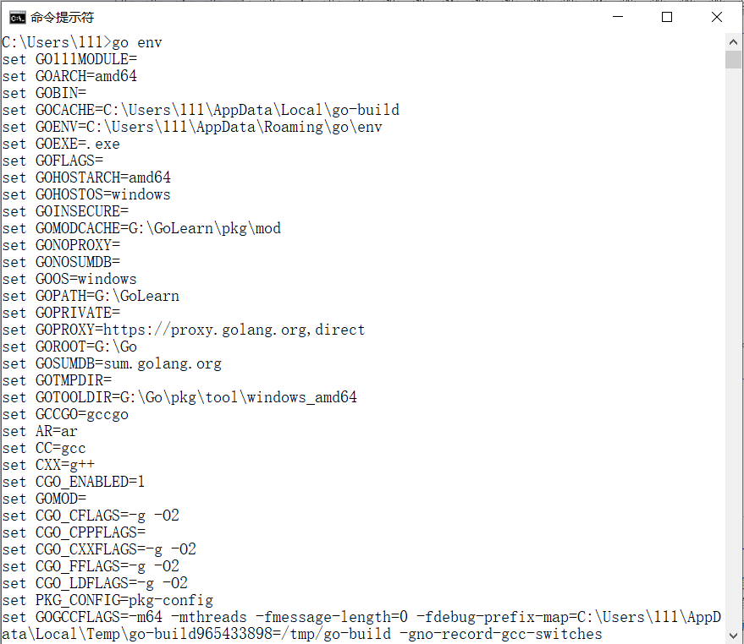
1.2 Go语言开发包安装
3. 配置与验证环境变量（执行 go env）

Slide 10
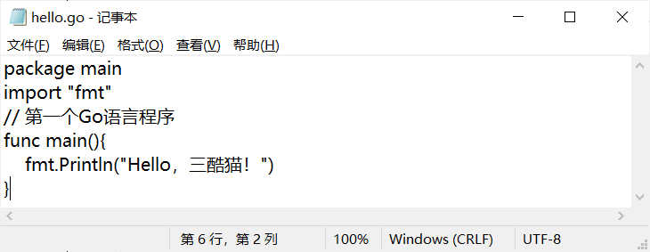
1.3 第一个Go语言程序：Hello三酷猫
1. 使用记事本程序输入如图所示的代码，保存为 *.go 文件

Slide 11
1.3 第一个Go语言程序：Hello三酷猫
2. 编译 & 运行
go build hello.go
hello

Slide 12
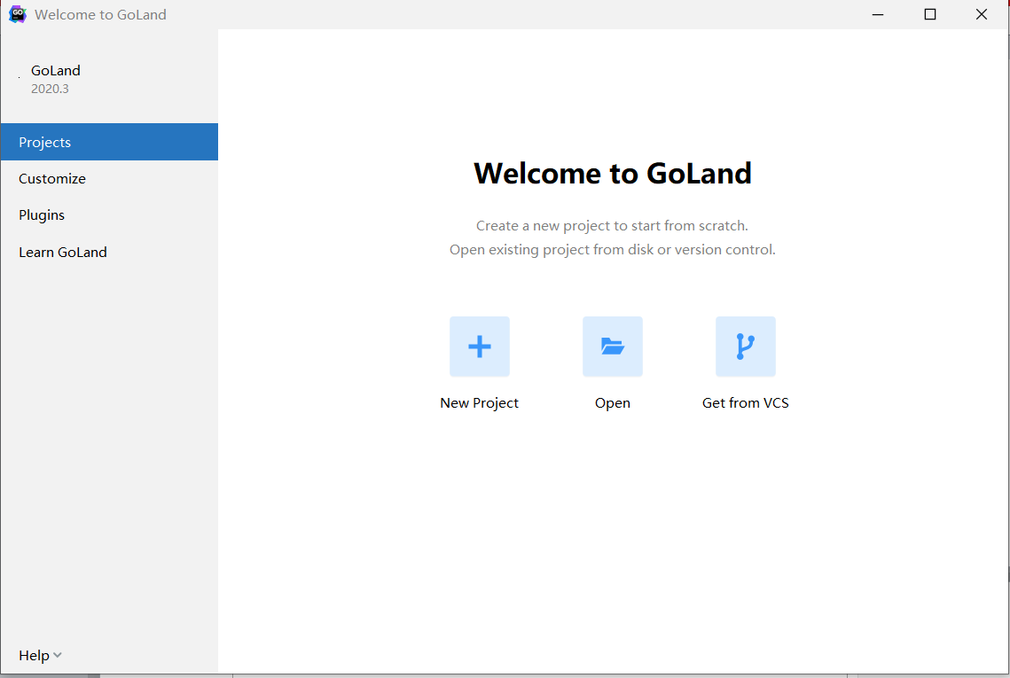
1.4 安装和使用集成开发环境
使用 GoLand 作为集成开发环境
下载地址：https://www.jetbrains.com.cn/go/
正版授权或激活免费的试用版本

Slide 13
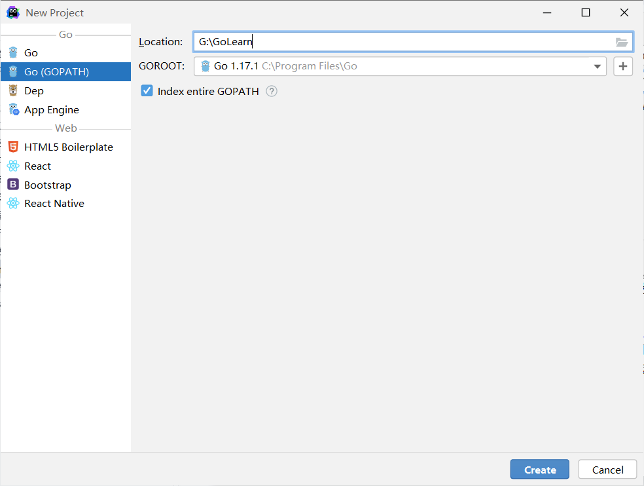
1.4 安装和使用集成开发环境
在 GoLand 中创建项目

Slide 14
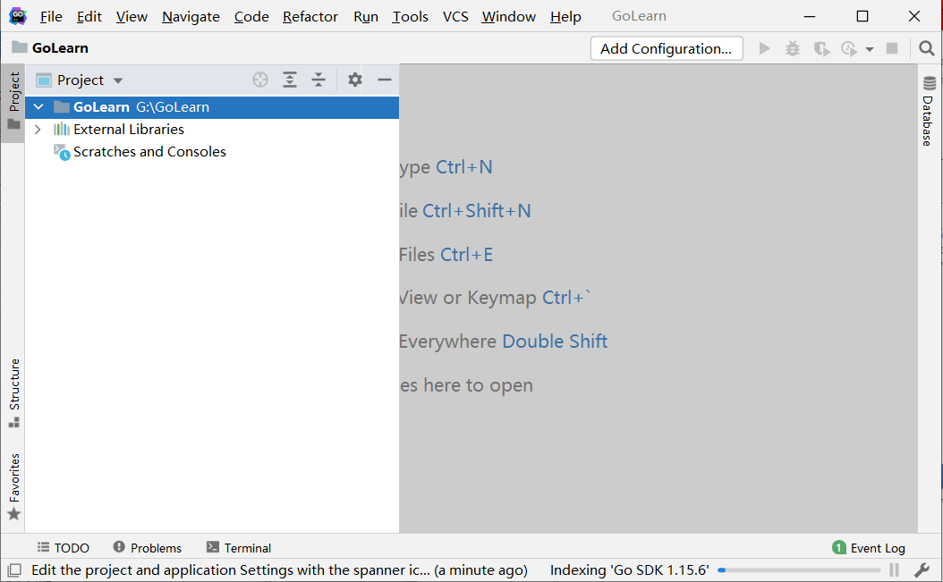
1.4 安装和使用集成开发环境
认识 GoLand 工作区

Slide 15
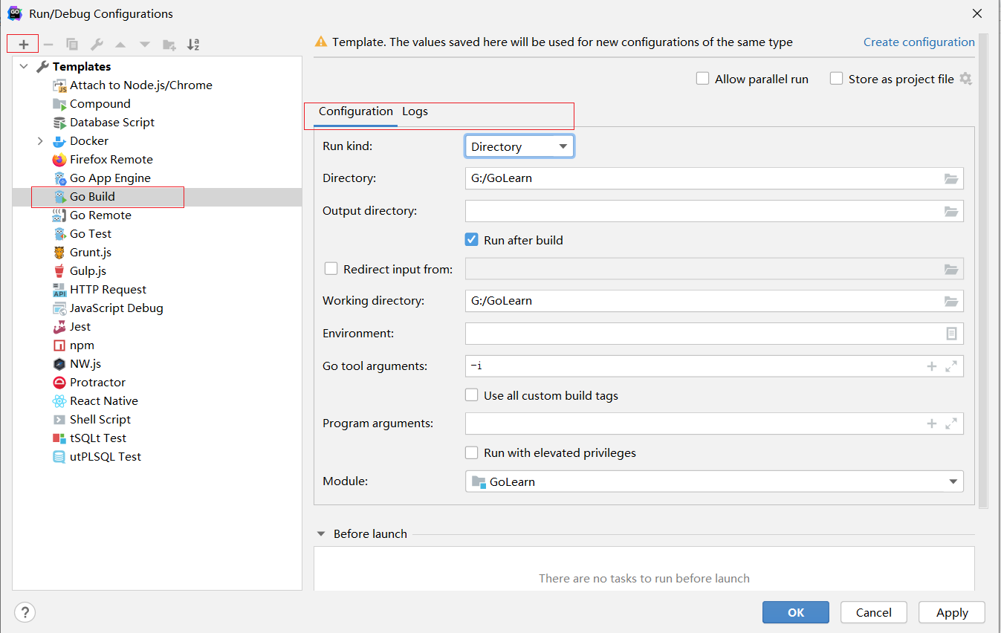
1.4 安装和使用集成开发环境
配置项目运行选项

Slide 16
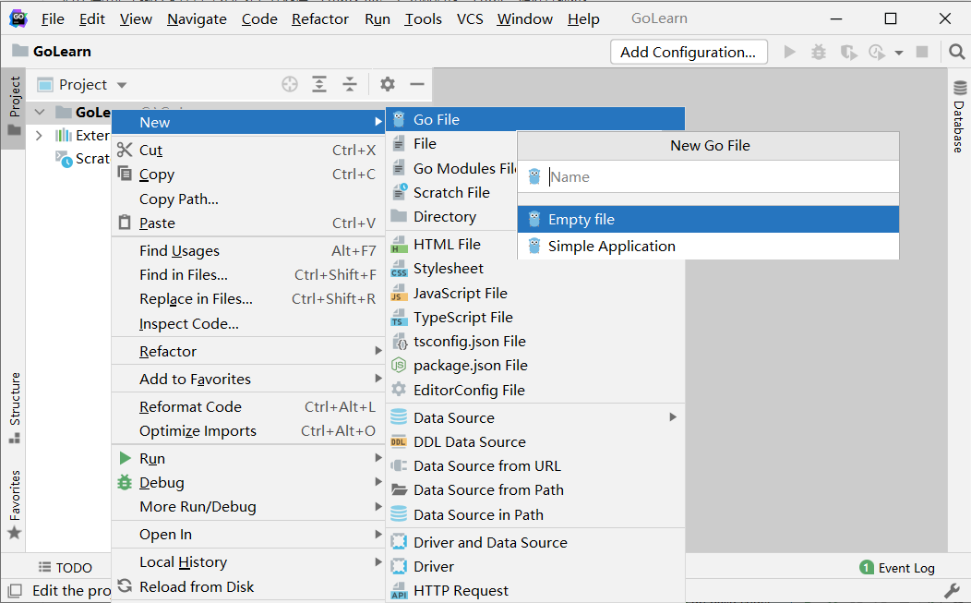
1.4 安装和使用集成开发环境
创建源码文件

Slide 17
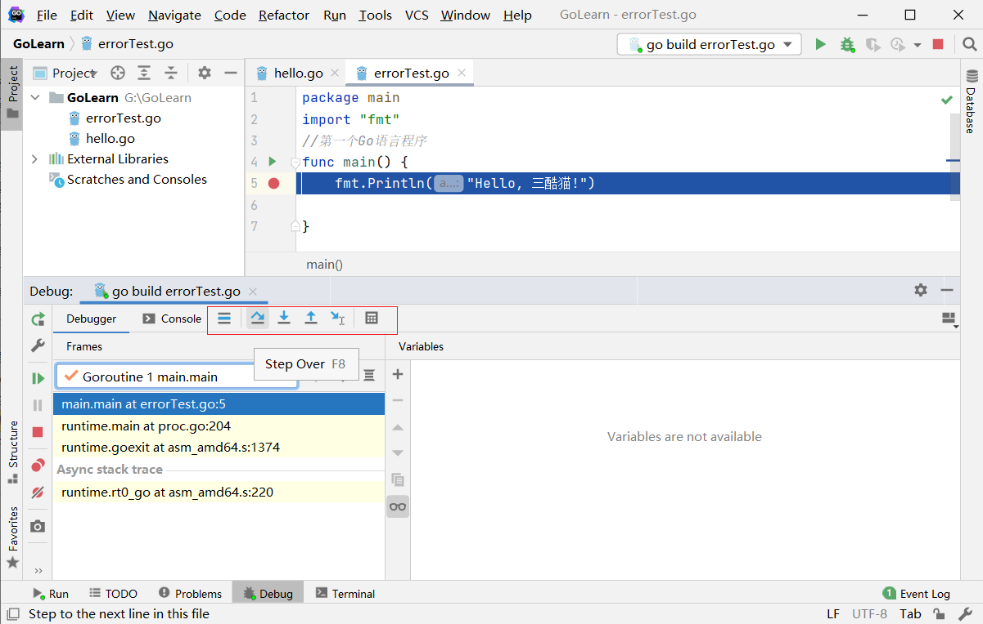
1.4 安装和使用集成开发环境
认识 GoLand 调试视图

Slide 18
1.5 Go 语言关键字 & 保留字
25 个关键字
break | default | func | interface | Select
case | defer | go | map | Struct
chan | else | goto | package | Switch
const | fallthrough | if | range | type
continue | for | import | return | var

Slide 19
1.5 Go 语言关键字 & 保留字
37 个保留字
Constants（常量） | true、false 、iota 、nil
Types（变量类型） | int、int8 、int16 、int32 、int64、uint 、uint8 、uint16 、uint32 、uint64 、uintptr、float32、float64、complex128、complex64、bool 、byte、rune、string、error
Functions（内置函数） | make、len 、cap 、new 、append 、copy 、close 、delete、complex 、real、imag、panic、recover

Slide 20
1.6 为代码添加注释
单行注释
package main
import "fmt"
func main(){
//输出"Hello World!"文字
fmt.Println("Hello World!")
}

Slide 21
1.6 为代码添加注释
多行注释
/*
main()函数是Go程序的入口函数
是程序运行的起点
此处输出"Hello World!"
用于验证开发环境配置
*/
func main(){
//输出"Hello World!"文字
fmt.Println("Hello World!")
}

